Slide 1
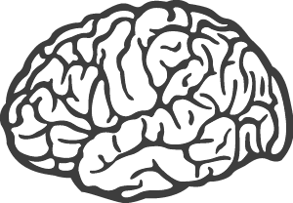
Cefaleias Primárias
Caio de A. Staut
Carolina F. S. Vianna
Felipe A. Nozaki
Gabriella M. Russo
Henrique C. Kirzner
Ambulatório de Cefaleia – FAMEMA
Dr. Milton Marchioli

Slide 2
Definições
Cefaleia:
Dor localizada desde os olhos até a implantação dos cabelos;
Dor facial: dor abaixo dos olhos;
Dor cervical: dor abaixo da implantação dos cabelos.
Cefaleia Primária:
São as que ocorrem sem etiologia demonstrável pelos exames clínicos ou laboratoriais usuais.

Slide 3
Epidemiologia
Cerca de 95% das pessoas tem ou terão um episódio de cefaleia durante a vida;
76% das mulheres e 57% dos homens têm, pelo menos, algum tipo de cefaleia por mês;
A relação de cefaleia entre os gêneros é de aproximadamente 2,5 mulheres : 1 homem;
Em ambulatório geral de Clínica Médica, cefaleia representa o terceiro diagnóstico mais comum (10,3%), sendo suplantado apenas por infecções de vias aéreas e dispepsias;
No ambulatório de Neurologia, a cefaleia representa o mais importante motivo de encaminhamento, seguido pelas epilepsias e transtornos mentais.

Slide 4
Investigação clínica geral das cefaleias
Momento e circunstância da instalação;
Horário e velocidade de ínicio;
Intensidade e caráter da dor;
Duração;
Localização e irradiação;
Frequência das crises;
Presença de sintomas premonitórios (hiperatividade, depressão, irritabilidade, déficit de memória, hiperosmia, sonolência) e sintomas neurológicos que acompanham ou não a dor;
Correlação com sono, profissão, exercícios, problemas emocionais;
Fatores desencadeantes, melhora/piora;
Tratamentos atuais e prévios, insatisfatórios ou efetivos;
Evidência de abuso de medicamentos;
História familiar.

Slide 5
Cefaleias Primárias
Cefaleia Tensional;
Migrânea (enxaqueca);
Cefaleia em salvas;
Hemicraniana paroxística;
SUNCT
Outras

Slide 6
Cefaleia Tensional
Causa mais comum de cefaleia primária (40-70% da população, mais comum em mulheres);
Caracteriza-se por uma cefaleia de caráter opressivo, frontoccipital ou temporocciptial bilateral não pulsátil;
Não associadas a náuseas, vômitos, foto e/ou fonofobia, não agravada durante atividades físicas;
Intensidade leve a moderada (não acorda o paciente, o paciente não precisa parar seus afazeres;
Duração prolongada (30min - 7 dias);
Geralmente se inicia no período vespertino ou noturno, após um dia estressante ou algum tipo de aborrecimento

Slide 7
Fisiopatologia
Teoria Prévia: Contratura intensa e posterior isquemia dos músculos pericranianos. Porém, estudos de eletromiografia mostraram que a atividade muscular era normal ou levemente aumentada, com ausência de lactato.
Teoria Atual: fisiopatologia exata ainda não é conhecida, mas sabe que é complexa, envolvendo mecanismos periféricos (como aumento da sensibilidade à palpação dos tecidos miofasciais pericranianos) e mecanismos centrais (como estresse que leva a contrações involuntárias de músculos cefálicos, a diminuição da atividade inibitória descendente e a hipersensibilidade supra-espinhal a estímulos nociceptivos; além das alterações no nível de serotonina).

Slide 8
Critérios Diagnósticos
EPISÓDICA FREQUENTE:
A. Pelo menos 10 crises atendendo aos critérios de B a D, com frequência menor que 15 crises/mês ou 180 crises/ano.
B. Cefaléia durando de 30 minutos a sete dias;
C. A cefaléia tem pelo menos duas das seguintes características:
1. localização bilateral
2. caráter em pressão/aperto (não pulsátil)
3. intensidade fraca ou moderada
4. não é agravada por atividade física rotineira
D. Ambos os seguintes:
1. ausência de náusea ou vômito (anorexia pode ocorrer)
2. fotofobia ou fonofobia (apenas uma delas pode estar presente)
E. Não atribuída a outro transtorno (descartados outros transtornos em caso de suspeita com exames apropriados);
Obs.: A episódica infrequente segue os mesmos critérios diagnósticos, exceto pelo n° de crises (1 crise/mês ou 12 crises/ano).

Slide 9
Critérios Diagnósticos
CEFALEIA TENSIONAL CRÔNICA
A. Crises de cefaléia que ocorrem com frequencia ≥ 15 dias/mês, em média, por > 3 meses (≥ 180 dias/ano), e preenchendo os critérios de B a D;
B. A cefaléia dura horas ou pode ser contínua;
C. A cefaléia tem pelo menos duas das seguintes características:
1. localização bilateral
2. caráter em pressão/aperto (não pulsátil)
3. intensidade fraca ou moderada
4. não é agravada por atividade física rotineira como caminhar ou subir
escadas
D. Ambos os seguintes:
1. não mais do que um dos seguintes sintomas: fotofobia, fonofobia ou
náusea leve
2. nem náusea moderada ou intensa, nem vômitos
E. Não atribuída a outro transtorno (descartados outros transtornos em caso de suspeita com exames apropriados)

Slide 10
Critérios Diagnósticos
PROVÁVEL CEFALEIA TENSIONAL INFREQUENTE:
A. Crises preenchendo todos os critérios, exceto um, de A a D para cefaléia do tipo tensional episódica infrequente;
B. As crises não preenchem os critérios para migrânea sem aura;
C. Não atribuída a outro transtorno (descartados outros transtornos em caso de suspeita com exames apropriados).
PROVÁVEL CEFALEIA TENSIONAL FREQUENTE:
A. Crises preenchendo todos os critérios, exceto um, de A a D para Cefaléia do tipo tensional episódica frequente;
B. As crises não preenchem os critérios para migrânea sem aura;
C. Não atribuída a outro transtorno;

Slide 11
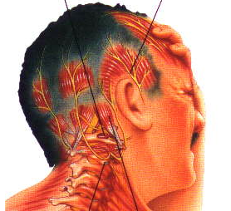
PROVÁVEL CEFALEIA TENSIONAL CRONICA:
O mesmo que cefaléia do tipo tensional crônica, exceto:
E. Não atribuída a outro transtorno, mas há ou houve nos últimos dois meses o uso excessivo de medicação preenchendo o critério para qualquer das sub-formas de cefaléia por uso excessivo de medicação.

Slide 12
Diagnóstico Diferencial
Migrânea sem aura x Cefaleia do tipo Tensional Episódica:
Na migrânea predominam as dores unilaterais, localizadas freqüentemente nas regiões frontal ou fronto-temporal ou apresentando distribuição hemicraniana. Em um número importante de pacientes, a dor é bilateral, predominando a topografia frontal ou fronto-temporal. Pode ser ainda holocraniana. Na cefaléia do tipo tensional há uma predominância absoluta de dores bilaterais localizadas ou difusas, mas em pequeno número de pacientes podemos evidenciar dores unilaterais.
As principais diferenças entre a Cefaléia do tipo Tensional crônica e a Migrânea são a ausência de uma história prévia de migrânea episódica e a ausência de exacerbações bem definidas com características migranosas como unilateralidade predominante, qualidade pulsátil da dor, náusea intensa e ou vômitos.

Slide 13
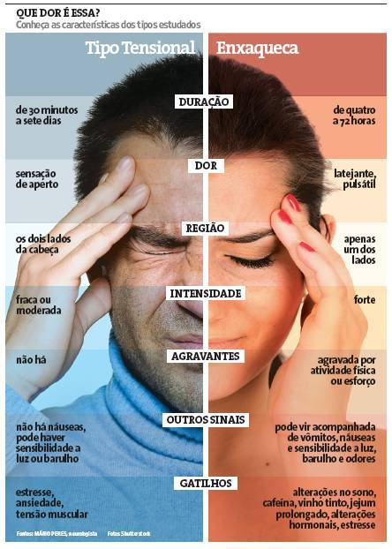

Slide 14
Tratamento
CRISE AGUDA:
Analgésicos + AINE (Dipirona + Nimesulida/Ibuprofeno/Cetoprofeno)
Mecanismo de ação AINE: Inibição da produção de prostaglandinas vasodilatadoras (PGE2), pela inibição das enzimas COX-1 e COX-2.
Efeitos adversos: dispepsia, náuseas e vômitos, lesão gástrica com risco de hemorragia devido à anulação do efeito protetor da prostaglandina sobre a mucosa gástrica.
PROFILÁTICO:
Antidepressivos tricíclios:
Amitriptilina 12,5-75mg (1 a 3 vezes ao dia)
Nortriptilina 10-75mg (1 a 3 vezes ao dia)
Mecanismo de ação: inibidores seletivos da recaptação de serotonina, noradrenalina e em menor quantidade a dopamina.
Efeitos colaterais: sonolência, efeitos anticolinérgicos (boca seca, constipação), aumento de peso.

Slide 15
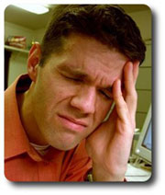
Migrânea (Enxaqueca)
Segunda causa de cefaléia primária;
Prevalência de 15% na população;
Tem caráter pulsátil, geralmente unilateral, intensidade moderada severa (pode acordar o paciente);
O paciente tem que parar seus afazeres;
Duração variável de 4 a 72 horas;
Pode ser associada a náuseas, vômitos, fotofobia e fonofobia;
Desencadeada pelo consumo de vinho, chocolate, alimentos gordurosos, período menstrual, estresse emocional, estímulos luminosos, problemas com sono e fadiga.

Slide 16
Tipos de Migrânea
Enxaqueca sem aura – forma mais comum (80% dos casos)
Enxaqueca com aura – forma clássica (20% dos casos) :
- Sinais e sintomas neurológicos focais que precedem a crise;
- Aura pode ser representada por: escotomas sintilantes (fosfenas); parestesias periorais ou dimidiadas; hipoestesias ou paresias dimidiadas; vertigem mais diplopia e hemiplegia.

Slide 17
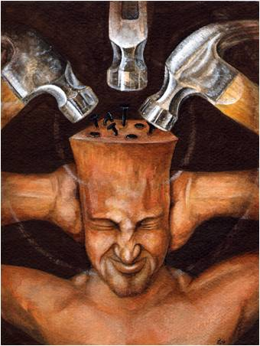
Fisiopatologia
Teoria Vascular
Estímulos desencadeadores (gatilhos) levariam a vasoespasmo reflexo de artérias intracerebrais que geraria vasoconstrição intensa determinando flacidez e incapacidade de manter o tônus, o que, por sua vez, geraria vasodilatação extracerebral e por isso: dor.

Slide 18
Fisiopatologia
Teoria Atual
Há evidências de que o processo se desenvolva da seguinte forma: há alteração genética de canais de cálcio cerebrais, que leva a um estado de hiperexcitabilidade do encéfalo (aumento de aspartato e glutamato; diminuição do íon magnésio; e alteração de canais de cálcio dependentes de voltagem) tornando o SNC mais susceptível a estímulos externos e internos (gatilhos).
Tais gatilhos desencadeiam a depressão alastrante de Leão (gerando a aura, que muitas vezes pode ser subclínica). Esta, por sua vez, leva a despolarização de terminações trigêmino-vasculares.
As terminações trigêmino-vasculares são constituídas de:
Fibras amielínicas do tipo C (oriundas do gânglio de Gasser) que contem vasodilatadores (substância P, peptídeo relacionado ao gene da calcitonina- CGRP);
Fibras simpáticas (oriundas do gânglio cervical superior), contendo neurotransmissores vasoconstritores ( Noradrenalina; Neuropeptídeo Y );
Fibras parassimpáticas (oriundas do gânglio esfeno-palatino), contendo vasodiladores (acetilcolina e peptídeo intestinal vasoativo).
Tais neurotransmissores desencadearão uma inflamação neurogênica estéril perivascular que sensibilizará as terminações nociceptivas. Significa transmissão de impulsos dolorosos pelo trigêmeo.
Observação: as náuseas e vômitos ocorrem pela excitação do núcleo do trato solitário (tronco) pelo reflexo trigêmino- autonômico.

Slide 19
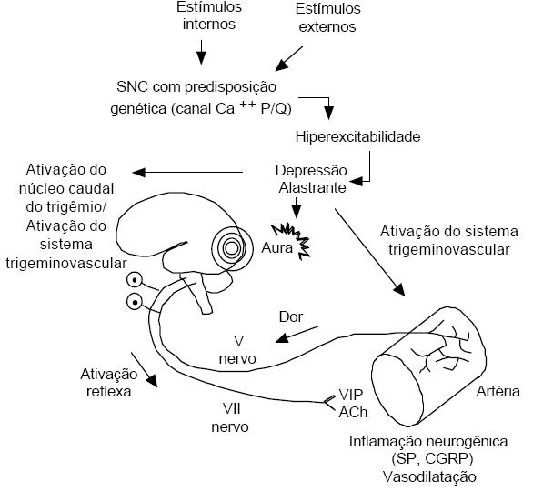

Slide 20
Critérios Diagnósticos
Migrânea sem aura
Critérios diagnósticos:
Pelo menos 5 crises preenchendo os critérios de B e D;
Cefaléia durande de 4 a 72 horas (sem tratamento ou com tratamento ineficaz);
A cefaléia preenche ao menos duas das seguintes características:
1.Localização unilateral;
2. Caráter pulsátil;
3.Intensidade moderada ou forte;
4. Exacerbada por ou levando o indivíduo a evitar ativadades rotineiras;
D. Durante a cefaléia, pelo menos um dos seguintes:
1.Náuseas e/ou vômitos;
2. Fotofobia e fonobia;
E. Não atribuída a outro transtorno.

Slide 21
Migrânea com aura
A. Pelo menos 2 ataques que compre m critérios B-D;
B.Aura consiste em pelo menos um do seguintes (Não paresia ou fraqueza muscular):
1. Sintomas visuais completamente reversíveis incluindo características positivas (moscas volantes, manchas ou linhas) e/ou linhas características negativas (perda de visão);
2.sintomas sensitivos completamente reversíveis inclusive características positivas e/ou caracteristicas negativas (formigamento; adormecimento);
3. Disfagia completamente reversível;
C. Pelo menos dois dos seguintes:
1. Sintomas visuais homônimos e/ou sintomas sensitivos unilaterais;
2. Pelo menos um sintoma de aura desenvolve-se gradualmente om mais de 5 minutos e /ou diferentes sintomas de aura ocorrem em sucessão em mais de 5 minutos;
3. Cada sintoma dura de 5 a 60 minutos;
D. Cefaléia preenchendo critérios B-D para Migrânea sem aura começa durante a aura com intervalo menor de 60 minutos;
E. Não atribuída a outra desordem

Slide 22
Tratamento
Crise aguda:
AINEs + Analgésico
Profilático:
- Beta bloqueadores: propranolol (40-120 mg/dia), metoprolol (50-200 mg/dia), atenolol (50-100 mg/dia);
- Antidepressivos Tricíclicos: amitriptilina (12,5 a 100 mg/dia), nortriptilina;
- Bloqueadores de canais de cálcio: flunarizina (5-10 mg/dia), verapamil (80-480 mg/dia);
Alternativas:
Antiepilépticos (ex.: Ácido Valpróico - glutamato, GABA, bloqueia canais de Na+ e Ca++): topiramato (25-200 mg/dia), valproato de sódio (500-1.500 mg/dia);
Inibores seletivos de serotonina (Ex.: Sertralina)

Slide 23
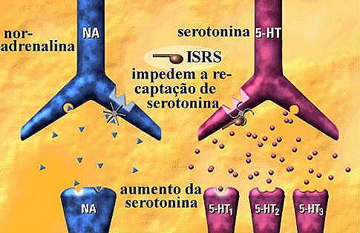
Farmacologia
Inibidores de recaptação de serotonina
- Atuam nos receptores de membrana dos neurônios pré-sinapticos, inibindo a recaptação da serotonina (5-HT), levando a um maior tempo de ação do neurotransmissor.

Slide 24
Cefaleia em Salvas (histamínica/cluster)
Causa incomum de cefaleia;
Mais comum em homens de meia idade de 20 a 40 anos, na proporção de 4:1. Normalmente etilista e/ou tabagista.
História familiar rara.
Principal fator desencadeante: álcool (5-45min após sua ingestão);
Dor de curta duração, média de 15-180min, duas a três vezes/dia por até semanas seguido por um longo período assintomático;
Episódios geralmente noturnos de cefaleia frontorbitária, unilateral;
Forte intensidade (acorda o paciente), tipo explosiva e profunda (ocasionalmente de caráter latejante);
Sintomas associados ipsilateral: lacrimejamento, rinorreia, congestão nasal e conjuntival, edema periorbitário, miose ou pitose, sudorese e palidez;

Slide 25
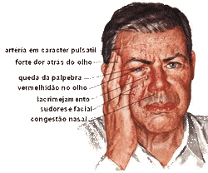

Slide 26
Fisiopatologia
As vias do reflexo trigêmino-autonômico são constituídas pelas conexões entre o núcleo do trigêmeo e as vias parassimpáticas do nervo facial, situadas ao nível do tronco cerebral.
Estímulos dolorosos que atinjam o núcleo do trigêmeo ativam o núcleo salivar superior do nervo facial, responsável pela ativação parassimpática (levando ao lacrimejamento, rinorréia, congestão nasal), pela liberação de peptídeo intestinal vasoativo (VIP) e de NO (provocam vasodilatação e aumento do fluxo sanguíneo nas artérias meníngeas e extracranianas). Assim haverá vasodilatação e edema ao nível da parede da carótida, tornando o plexo simpático pericarotídeo disfuncional (produzindo ptose e miose).
Não se sabe o mecanismo exato, mas sabe-se que o início do período da salva está relacionado com a duração do fotoperíodo (inclusive é mais comum que ocorra em julho e em janeiro, que é quando há maior diferença entre os períodos de dia e de noite).
Esse fato se relaciona ao ciclo circadiano, núcleo supraquiasmático hipotalâmico, o qual regula os sistemas endócrinos através da modulação rítmica e fásica dos hormônios hipofisários e da melatonina. De fato, na cefaleia em salvas, há alteração de hormônios como testosterona, LH, cortisol, prolactina, GH, TSH.

Slide 27
Critérios diagnósticos
A. Pelo menos 5 crises preenchendo os critérios de B a D;
B. Dor severa ou muito severa, unilateral, orbitária, supra-orbitária e/ou temporal, durando de 15 a 180 minutos, se não tratada.
C. A cefaleia acompanha-se de, pelo menos, um dos seguintes aspectos:
1. hiperemia conjuntival e/ou lacrimejo, ipsilaterais
2. congestão nasal e/ou rinorreia ipsilaterais
3. edema palpebral ipsilateral
4. sudorose frontal e facial ipsilateral
5. miose e/ou ptose ipsilateral
6. sensação de inquietude ou agitação
D. As crises têm uma frequência de uma a cada dois dias a oito por dia;
E. Não atribuída a outra alteração.

Slide 28
Critérios diagnósticos
CEFALEIA EM SALVAS EPISÓDICAS:
A. Crises preenchendo os critérios de A a E para 3.1 Cefaleia em Salvas
B. Pelo menos dois períodos de Cefaleia em Salvas durando de sete a 365 dias e separados por períodos de remissão >1 mês.
CEFALEIA EM SALVAS CRÔNICA:
1. Crises preenchendo os critérios de A a E para 3.1 Cefaleia em Salvas;
2. As crises recorrem por mais de um ano sem períodos de remissão ou com períodos de remissão durando menos que um mês.

Slide 29
Tratamento
CRISE AGUDA:
Oxigenoterapia: máscara fascial com 10-12L/min O2 por 15-20 min ou;
Sumatriptano 6mg subcutâneo.
Zolmitriptano: 5mg nasal - menores efeitos adversos, maior capacidade de atravessar a barreira hematoencefálica.
Mecanismo de ação dos triptanos: Agonista dos receptores 5-HT1D. Causa constrição das artérias de grande calibre, inibindo a transmissão do trigêmeo. É eficiente em 70% das migrâneas, mas tem curta duração.
Efeitos adversos: vasoconstrição coronariana e arritmias.

Slide 30
Tratamento
PROFILÁTICO:
Verapamil 240-480mg/dia (droga de escolha), Valproato 500-2000mg, Carbonato de Lítio (?) e Ergotamina.
Mecanismo de ação do Verapamil: impede o influxo de íons Ca++ através da membrana celular com consequente bloqueio não específico da contração do músculo liso.

Slide 31
Hemicrania Paroxística
Crises de cefaleia hemicraniana paroxística assemelham-se às crises de cefaleia em salvas quanto à dor e sinais e sintomas associados, mas são mais breves e frequentes;
Distúrbio raro. Doença normalmente sub-diagnosticada na prática médica;
Maior incidência no gênero feminino (2:1);
O início ocorre geralmente na idade adulta, apesar de já terem sido relatados casos em crianças;
Responde de maneira absoluta à indometacina (AINE com propriedade analgésicas e antipiréticas.

Slide 32
Fisiopatologia
Estudos com ressonância magnética funcional demonstraram:
Ativação do hipotálamo posterior contra-lateral e ponte dorsal ipsilateral;
Desinibição do hipotálamo posterior com subsequente liberação do reflexo trigêmino-autonômico;
A exacerbação desse reflexo desencadearia a cefaleia.

Slide 33
Quadro Clínico (semelhante à “em Salvas”)
Início de dor relativamente súbito;
Lacrimejamento unilateral;
Congestão nasal;
Edema palpebral;
Síndrome de Horner parcial.
Divergem da cefaleia em salvas em relação ao padrão temporal das crises e ao tratamento. Agrupada no GRUPO III (SIC) juntamente com a SUNCT.

Slide 34
Critérios Diagnósticos
Pelo menos 20 crises preenchendo os critérios de B a D.
Crises de dor forte unilateral, orbitária, supra-orbitária e/ou temporal durando de dois a 30 minutos.
A cefaleia acompanha-se de pelo menos um dos seguintes:
Hiperemia conjuntival ipsilaterais e/ou lacrimejamento;
Congestão nasal ipsilaterais e/ou rinorréia;
Edema palpebral ipsilateral;
Sudorese frontal e facial ipsilateral;
Miose e/ou ptose ipsilateral.
As crises têm uma frequência superior a 5 por dia em mais da metade do tempo, ainda que períodos de menor frequência possam ocorrer.
As crises são completamente evitadas por doses terapêuticas de indometacina.
Não atribuída a outro transtorno.

Slide 35
Síndrome HPC-tic
Hemicrania paroxística coexistindo com neuralgia trigeminal.
Os pacientes que preenchem os critérios tanto para hemicrania paroxística quanto para neuralgia do trigêmeo devem receber ambos os diagnósticos.
A importância dessa observação é que ambas as condições requerem tratamento.
O significado fisiopatológico da associação não está elucidado.

Slide 36
Hemicrania Paroxística Episódica (HPE)
Crises de hemicrania paroxística ocorrendo em períodos que duram de 7 dias a um ano, separados por períodos sem dor que duram um mês ou mais.
Critérios diagnósticos:
Crises preenchendo os critérios de A a F para hemicrania paroxística.
Pelo menos dois períodos de crises durando de 7 a 365 dias e separados por períodos de remissão sem dor ≥ 1 mês.

Slide 37
Hemicrania Paroxística Crônica (HPC)
Crises de hemicrania paroxística ocorrendo por mais de um ano sem remissão ou com remissões durando menos de um mês.
Critérios diagnósticos:
Crises preenchendo os critérios de A a F para Hemicrania paroxística.
As crises recorrem por > 1 ano sem períodos de remissão ou com períodos de remissão durando <1 mês.

Slide 38
Tratamento
Indometacina: 50-250 mg/dia
Muitos efeitos colaterais.
Muitos casos respondem a inibidores de COX-II (ex.: celecoxibe)
Maior tolerabilidade gastrointestinal.

Slide 39
SUNCT
(Short-lasting, unilateral, neuralgiform headache attacks with conjunctival injection and tearing).
Mais prevalente no sexo masculino.
Idade de início das crises varia entre 35 e 65 anos
Síndrome caracterizada por:
Múltiplas crises por hora.
Dor unilateral de curta duração, muito mais breve do que aquelas vistas em qualquer outra cefaleia trigêmino-autonômica (duração de apenas alguns segundos).
Dor em pontadas ou pulsátil e de intensidade moderada a grave.
Lacrimejamento proeminente.
Hiperemia conjuntival no olho ipsilateral.
Quadros que mais comumente mimetizam SUNCT são causados por lesões na fossa posterior ou envolvendo a hipófise.
Notes:
A história e os exames físico e neurológico não sugerem nenhum transtorno
dentre os listados nos grupos de 5 a 12, ou a história e/ou os exames físico
e/ou neurológico sugerem tal transtorno, mas este é excluído através de
investigação apropriada, ou tal transtorno está presente, mas as crises não
ocorrem pela primeira vez em estreita relação temporal com o transtorno.

Slide 40
Critérios Diagnósticos
A. Pelo menos 20 crises preenchendo os critérios de B a D;
B. Crises de dor unilateral, orbitária, supra-orbitária ou temporal, em pontada ou pulsátil durando de cinco a 240 segundos;
C. A dor se acompanha de hiperemia conjuntival ipsilaterais e lacrimejamento;
D. As crises ocorrem com freqüência de 3 a 200 por dia;
E. Não atribuída outro transtorno.

Slide 41
Tratamento
Difícil tratamento, sem cura;
Podem ser efetivos:
Lamotrigina (100-200 mg) – Antiepilético, age nos canais de Na sensíveis à diferença de potencial, estabilizando as membranas neuronais e inibindo a liberação de neurotransmissores, como o glutamato.
Gabapentina (600 mg) - Atua na modulação do Sistema nervosa com lesão ou disfunção, reduzindo a atividade nervosa responsável pela manutenção da dor neuropática.
Topiramato (25-200 mg/dia) – Antoconvulsivante, modula os canais de Na (bloqueio da despolarização), atividade GABA.

Slide 42
Outras Cefaleias
Cefaleia primária em facadas: curta duração (< 3 s), em pontadas, pacientes com enxaqueca ou cefaleia em salvas.
Cefaleia primária da tosse: geralmente bilaterais, desencadeadas por tosse ou esforço abdominal. 40% dos casos = patologias associadas à TC!
Cefaleia primária do esforço físico: principalmente em climas quentes ou de elevada altitude
Cefaleia primária associada à atividade sexual: dor opressiva bilateral desencadeada pela atividade sexual, que aumenta de intensidade com o orgasmo.
Cefaleia hípnica: crises sempre acordam paciente. “Cefaleia do despertador”. Bilateral, sem alterações oculares. Idosos.
Cefaleia trovoada primária: “raio partindo a cabeça ao meio”. Importante para diagnóstico diferencial com hemorragia subaracnóide.
Hemicrania contínua: sempre do mesmo lado da cabeça, diárias e contínuas, sem intervalos livres de dor. Importante o diagnóstico dif. com causas de HIC crônica.
Cefaleia persistente e diária desde o início (CPDI): Semelhante à cefaleia tensional, mas pode não ter melhora desde quando surge ou evoluir rapidamente para contínua e sem melhora.

Slide 43
Referências
BASTOS GP et al. Uso da clorpromazina nas crises de cefaléia numa unidade de emergência (UE. Tema livre oral apresentado no XVII ongresso Brasileiro de Neurologia).
Setembro/1996). Arq Neuropsiquiatr 54: O-076, 1996. Supl.Scottish Intercollegiate Guidelines Network Diagnosis and management of headache in adults, 2008. [acesso em 22/02].Disponível em: http://www.sign.ac.uk/pdf/sign107.pdf
BORDINI C et al. “Hemicrânia continua”: A clinical review. Headache 31: 20-26, 1991.
Bigal M, Bordini CA, Speciali JG. Protocolos para tratamento de cefaleia aguda em unidade de emergencia. Medicina, Ribeiro Preto, 32: 486-491 out./dez. 1999. [acesso em 22/02/2013]. Disponível em: http://www.fmrp.usp.br/revista/1999/vol32n4/protocolo_tratamento_cefaleia_aguda.pdf
SCHLAKE H-P et al. “Symptomatic migraine”: Intracranial lesions mimicking migrainous headache - A report of three cases. Headache 31: 661-665, 1991.Osterhaus JT, Gutterman DL, Plachetka JR. Healthcare resource and lost labor costs of migraine headache in the United States. Pharmacoeconomics 1992;2:67-76.
Gil-Gouveia R, Parreira E, Pavão-Martins I. Duração das crises de cefaleia em salvas. Sinapse 2006 Maio; 6 (1): 41-7
Varjão FM, Jorge JH, Nepelenbroek K H, Alencar Júnior FGP. Cefaleia tipo tensional. Revista Saúde e Pesquisa, v. 1, n. 2, p.185-191, maio/ago. 2008
Gil-Gouveia R, Parreira E, Pavão-Martins I. Duração das crises de cefaleia em salvas. Sinapse 2006 Maio; 6 (1): 41-7.
Piovesam EJ, Werneck, LC. Visão generalista da migrânea (enxaqueca): reavaliação diagnóstica em 99 pacientes. Ver Med Paraná 1998;56:1-8.
Comitê AD HOC da Sociedade Brasileira de Cefaléia. Recomendações para o tratamento da crise migranosa. Arq Neuropsiquiatr 2000;58(2A):371-89.

